Slide 1

WEBSITE SHOP THỜI TRANG THE KIM BRAND

Slide 2
THÀNH VIÊN
TRẦN NGÔ QUANG - 211471
NGUYỄN TRỌNG HỮU - 211591
PHẠM HUỲNH MẾN - 211562
NHÓM
WHITECODE

Slide 3
LÝ DO chọn đề tài
1. Nhu cầu thực tế:
•Shop thời trang The KIM là một cửa hàng thời trang đang hoạt động thực tế, mong muốn mở rộng kinh doanh qua kênh online.
•Hình thức bán hàng truyền thống gặp nhiều giới hạn trong việc tiếp cận khách hàng.
2. Xu hướng thị trường:
•Mua sắm trực tuyến ngày càng phổ biến, đặc biệt sau đại dịch COVID-19.
•Website bán hàng là kênh hiệu quả giúp cửa hàng tiếp cận nhiều khách hàng hơn.

Slide 4
PHÂN CÔNG CÁC THÀNH VIÊN
Lựa chọn giao diện, cấu hình quản trị website, cài đặt theme, thiết kế header, menu, Thiết lập WooCommerce, tạo sản phẩm nhiều thuộc tính, biến thể, phân tích và gom từ khoá, Google Analytis, Tăng tốc website, xây dựng form liênhệ
Huỳnh Mến
Lựa chọn giao diện, cấu hình quản trị website, cài đặt theme, thiết kế body, Hoàn thiện trang thanh toán, cài đặt phương thức vận chuyển, Index website, Backlink, Xây dựng sàn TMDT, fanpage
Ngô Quang
Lựa chọn giao diện, cấu hình quản trị website, cài đặt theme, thiết kế footer, banner, tạo sản phẩm nhiều thuộc tính, biến thể,
tích hợp thanh toán, quét mã COD, viết bài viết chuẩn SEO, Tool Traffic 4 SEO, Backup website, google map
Trọng Hữu

Slide 5
GIAO DIỆN WEBSITE
Header

Slide 6
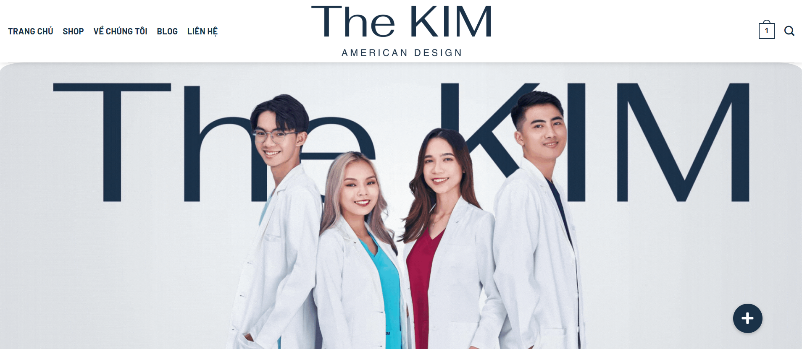
GIAO DIỆN WEBSITE
Menu

Slide 7
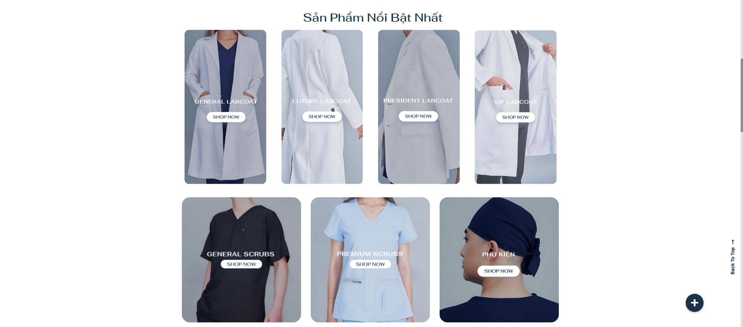
Body

Slide 8



Slide 9
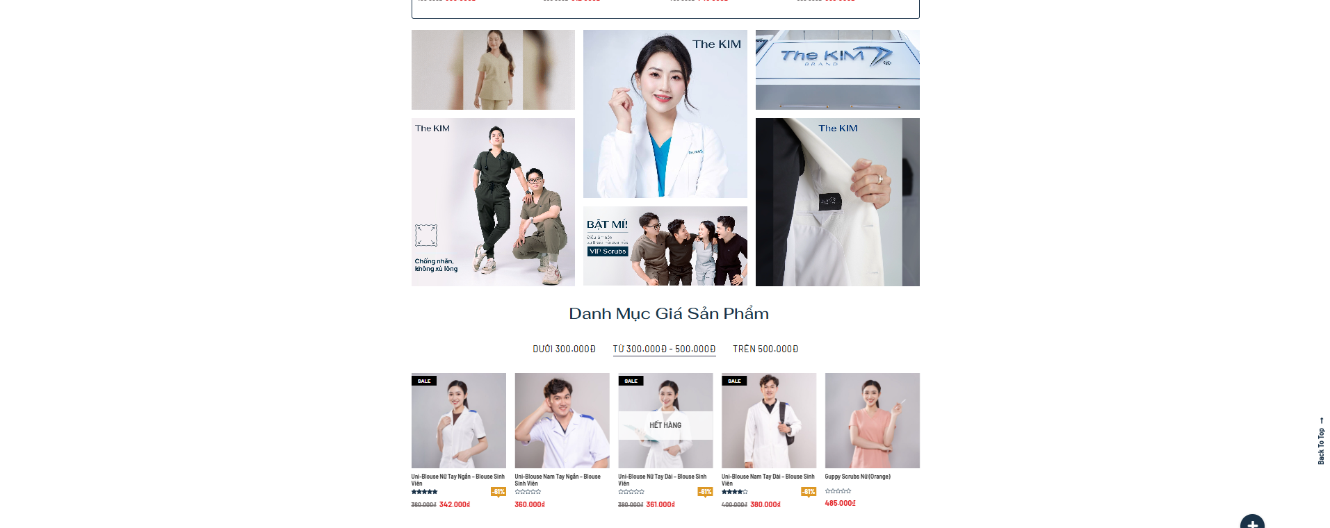

Slide 10
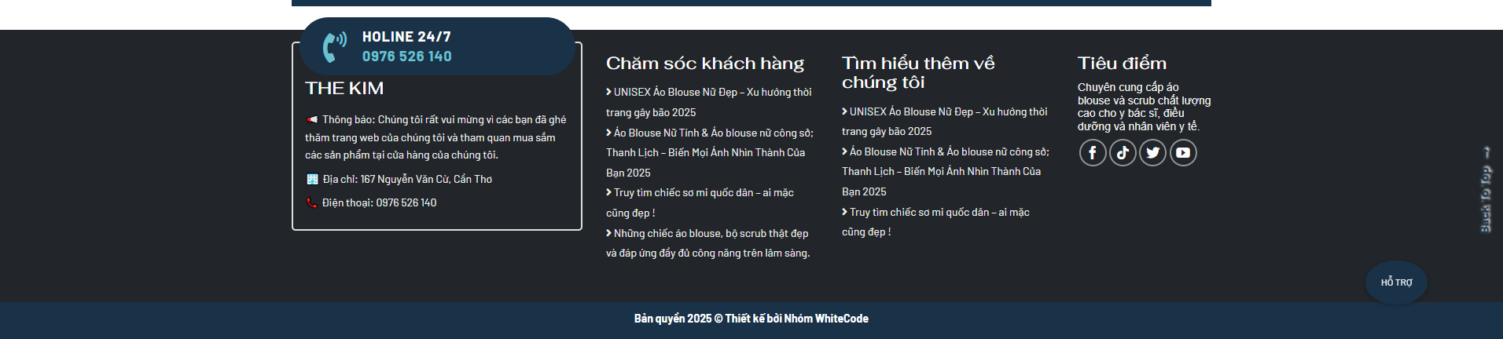
Footer

Slide 11
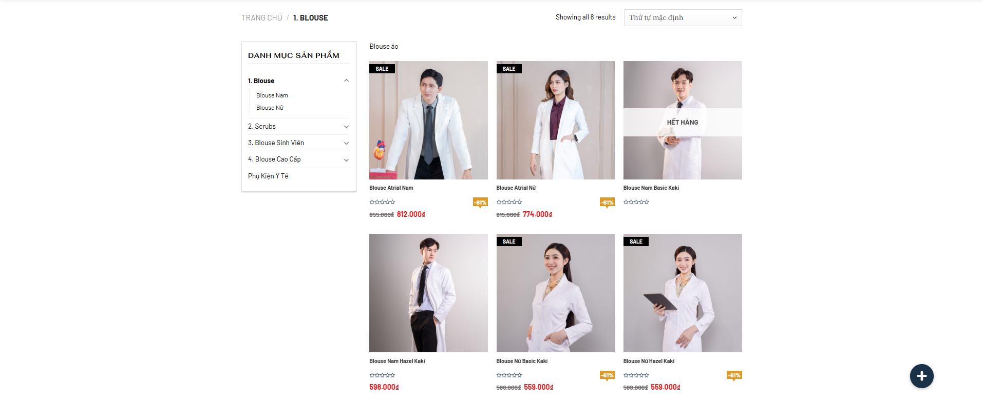
CÁC THUỘC TÍNH
Trang sản phẩm

Slide 12
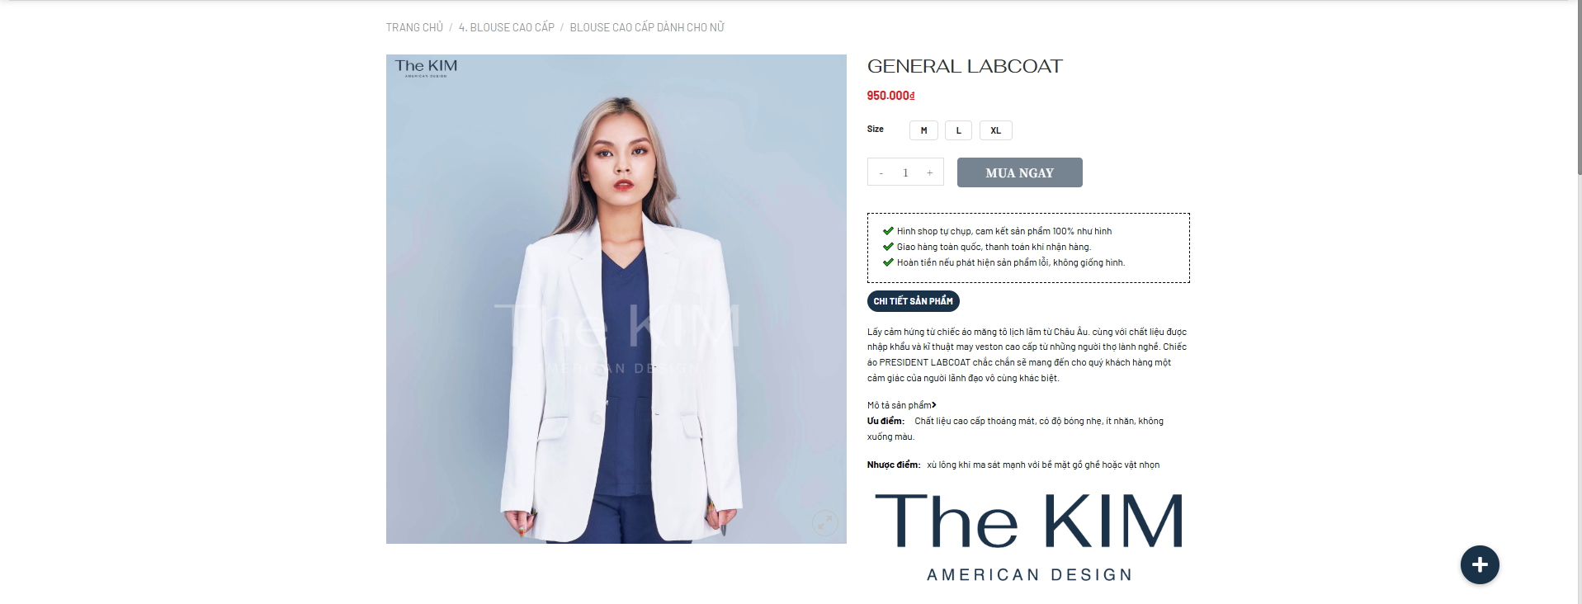
Các Thuộc Tính Của Sản Phẩm

Slide 13

Giỏ Hàng

Slide 14
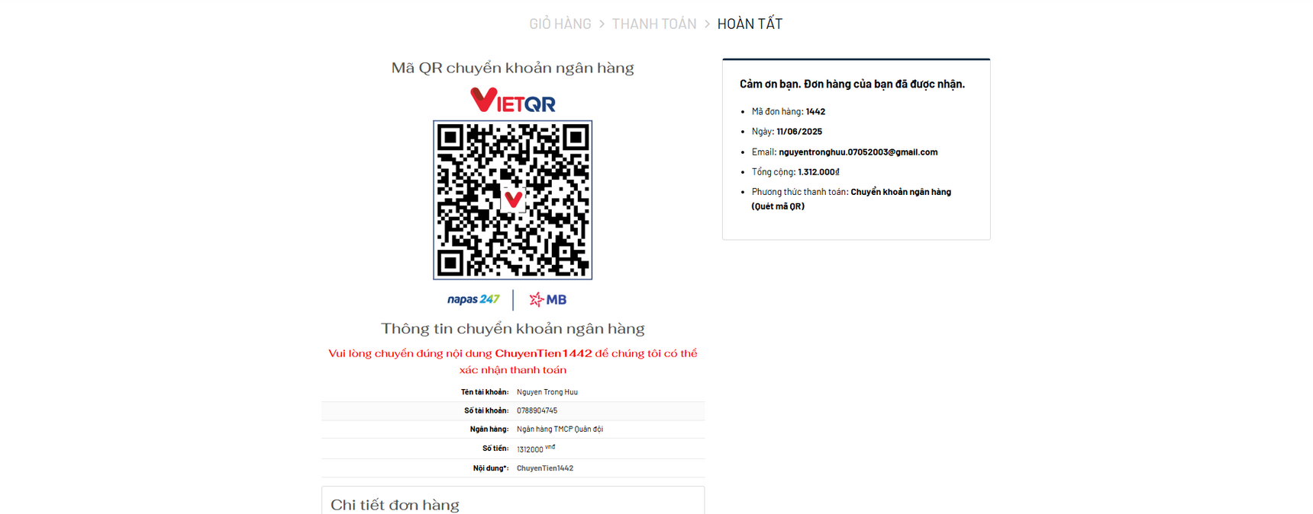
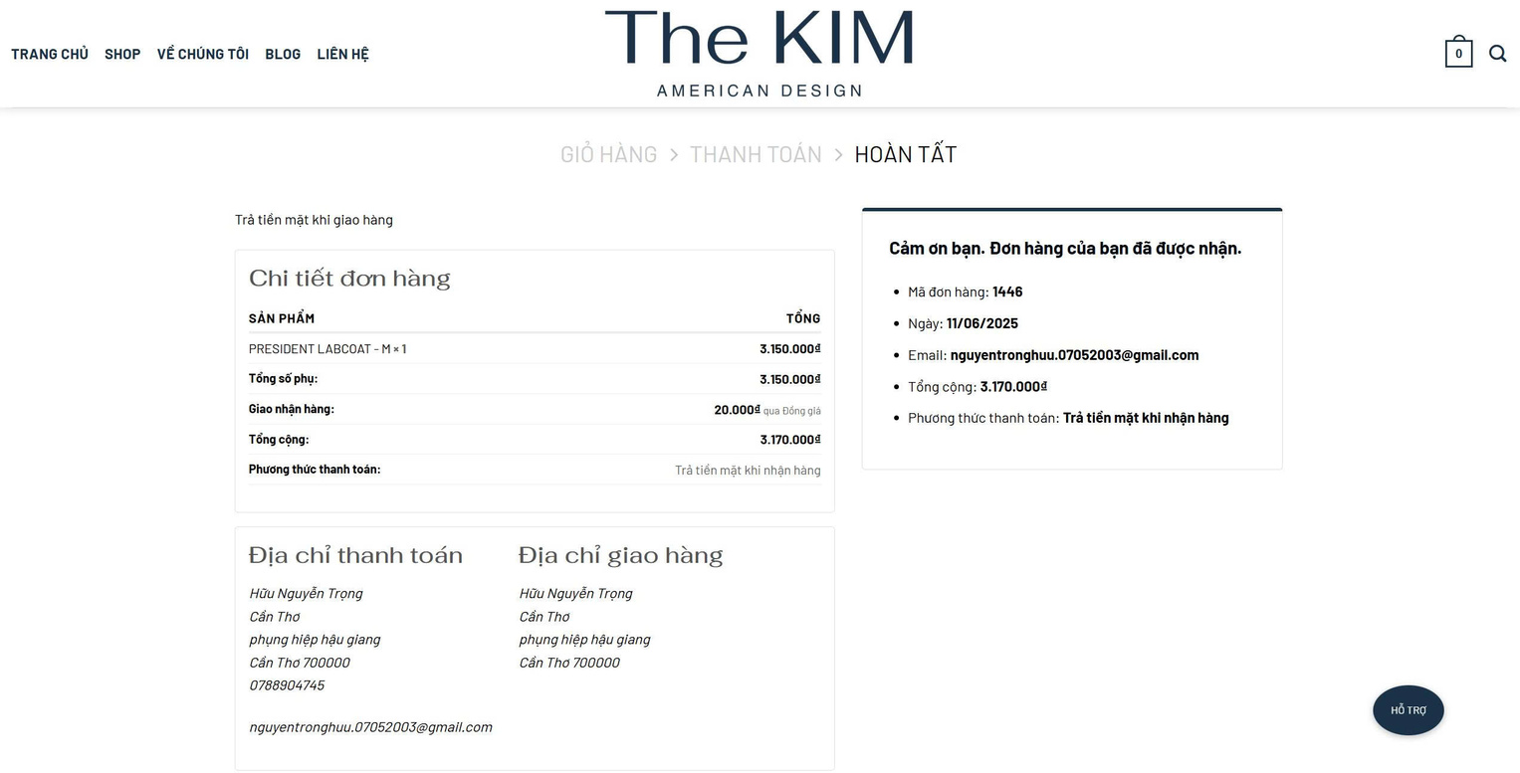
Mã QR Thanh Toán
Thanh Toán Thành Công

Slide 15
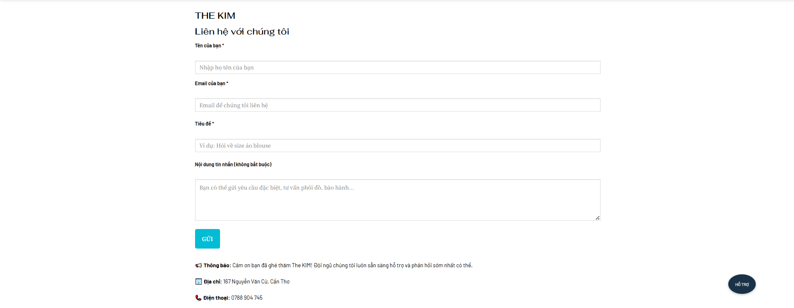
Liên Hệ

Slide 16
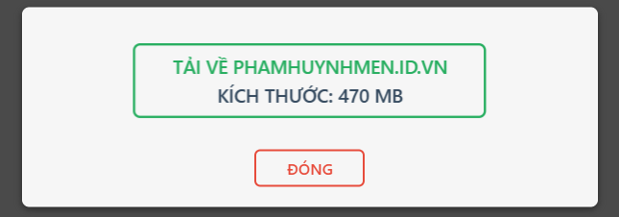
Tính năng quản trị
Backup định kì sau khi đã chỉnh sửa

Slide 17
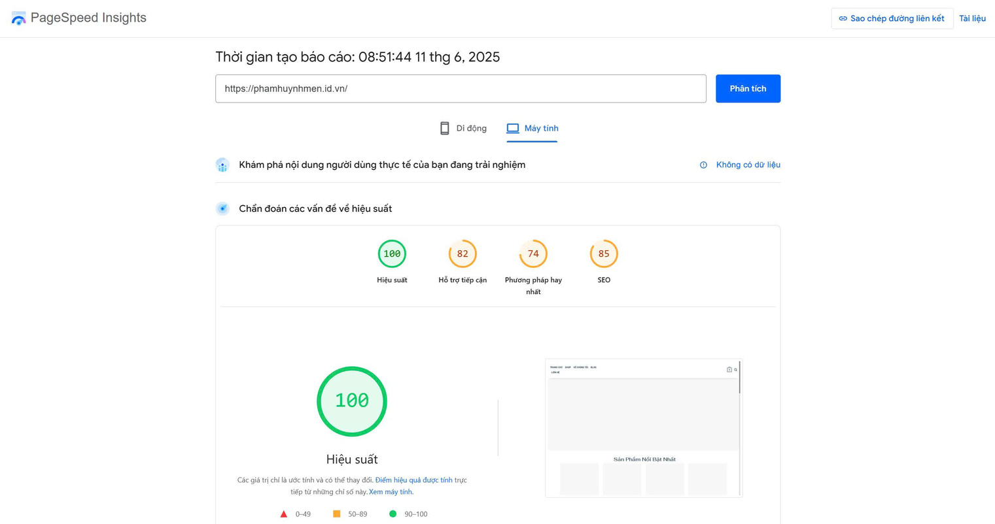
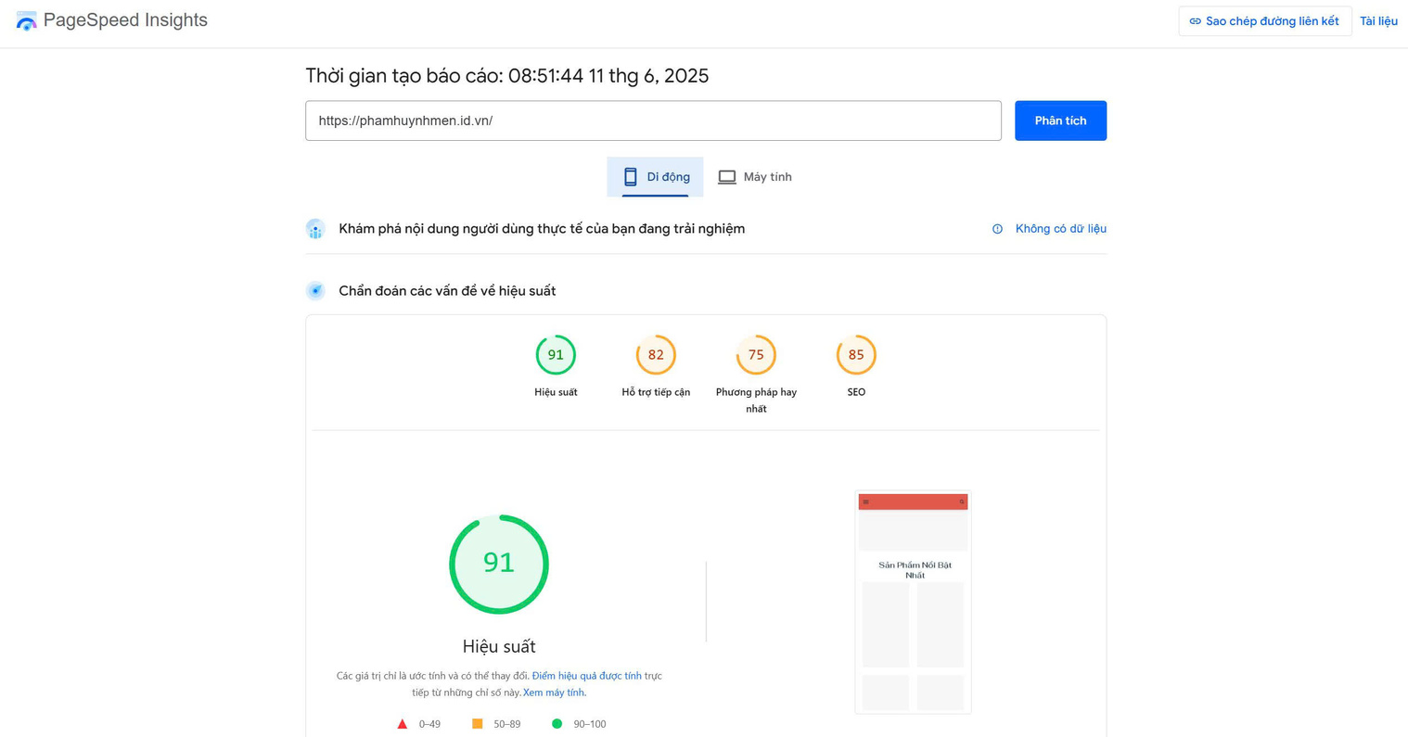
Tốc độ tải trang

Slide 18


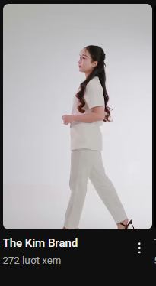
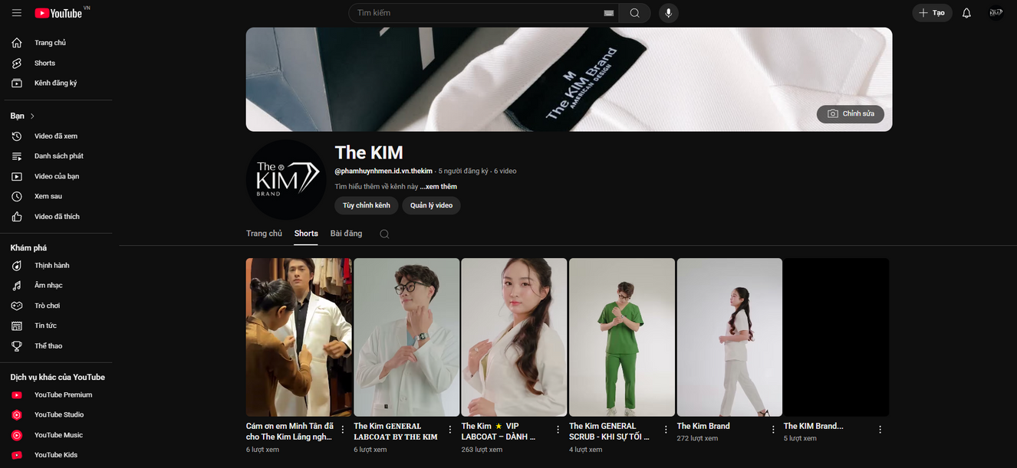
Các liên kết khác
Trang Youtube

Slide 19

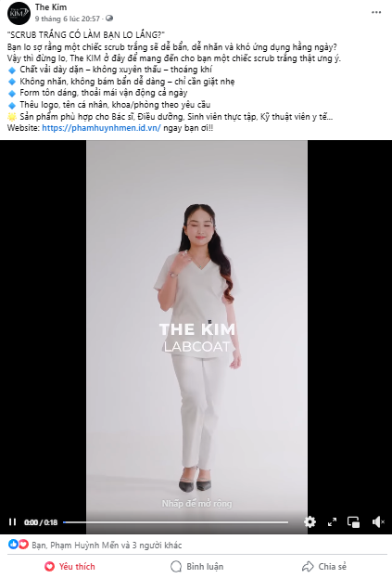

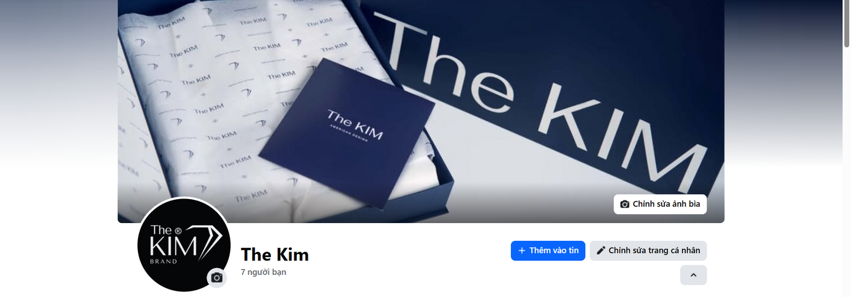
Các liên kết khác
Trang Facebook

Slide 20
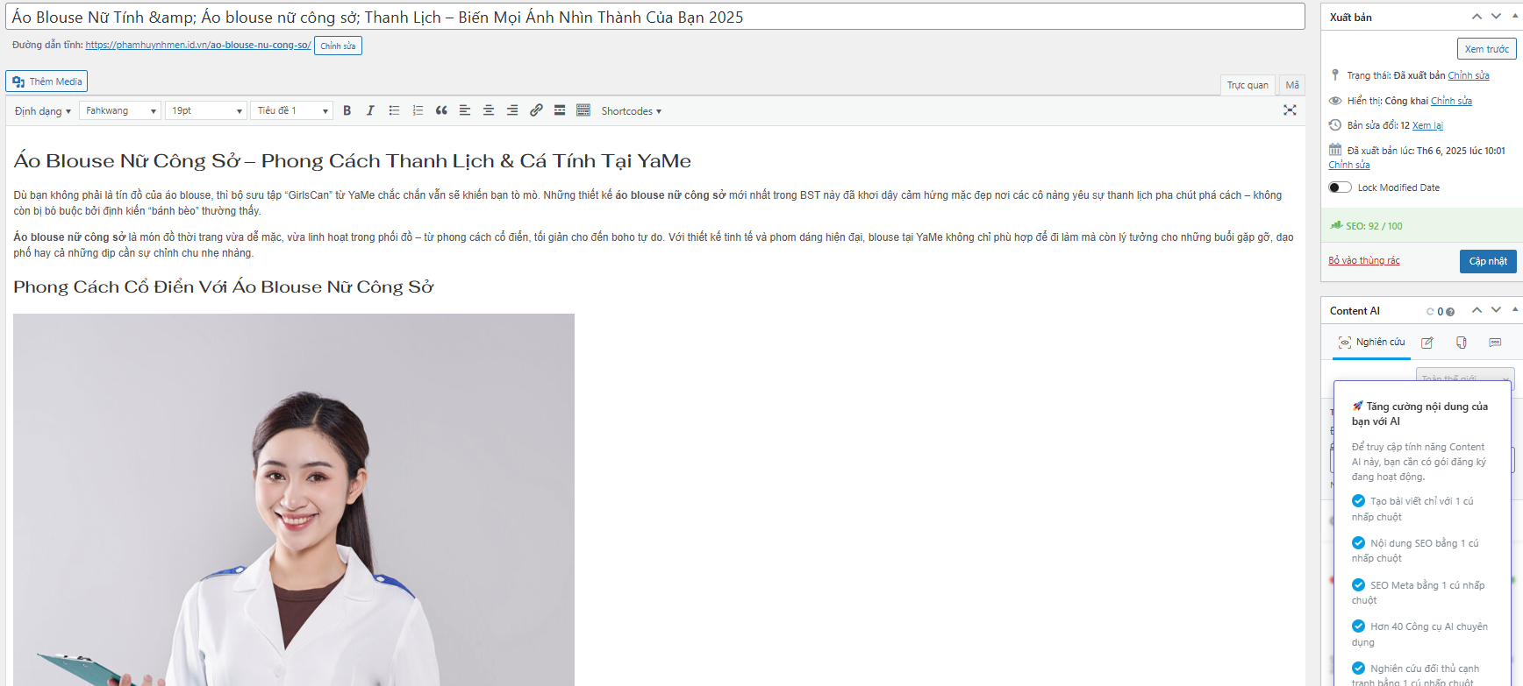
KẾT QUẢ SEO
Các bài viết

Slide 21
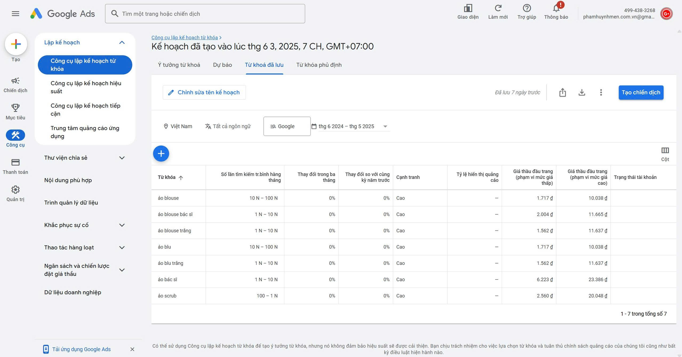
INDEX WEBSITE

Slide 22

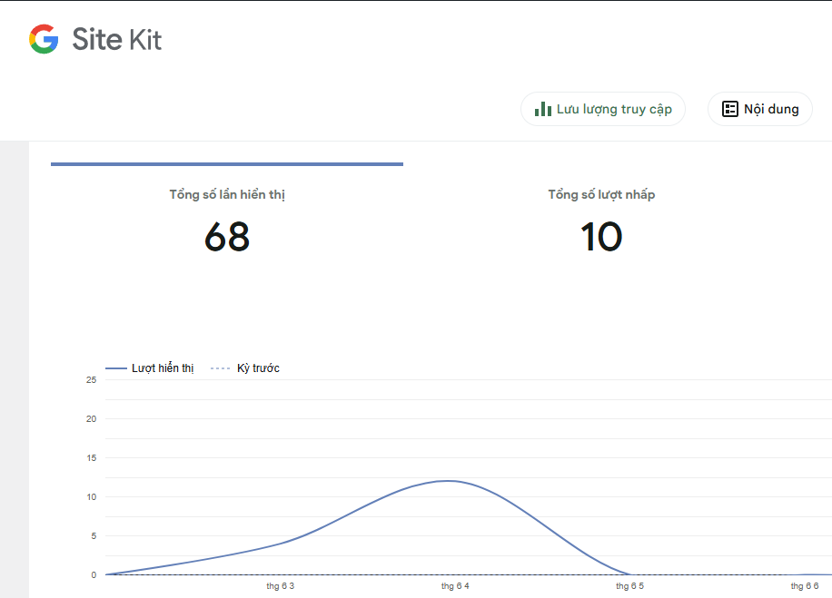
Google Analytis

Slide 23
KẾT LUẬN, HƯỚNG PHÁT TRIỂN
Kết luận:
•Website bán quần áo đã được xây dựng với đầy đủ các chức năng cơ bản như:
• Quản lý sản phẩm, đơn hàng, khách hàng và giỏ hàng.
• Giao diện thân thiện, dễ sử dụng trên cả máy tính và thiết bị di động.
•Giúp cửa hàng mở rộng kênh bán hàng, tiếp cận nhiều khách hàng hơn.
•Là sản phẩm thực tế, có khả năng triển khai và phát triển trong kinh doanh.
Hướng phát triển:
•Tích hợp cổng thanh toán online (Momo, VNPay, ZaloPay...).
•Tính năng quản lý tồn kho, thống kê doanh thu tự động.
•Gửi email xác nhận đơn hàng, hỗ trợ chatbot tư vấn khách hàng.
•Phát triển ứng dụng di động (mobile app) song song với website.
•Tối ưu SEO để website dễ tiếp cận người dùng qua Google.

Slide 24
THANK YOU
CẢM ƠN THẦY ĐÃ LẮNG NGHE BÀI THUYẾT TRÌNH CỦA NHÓM EM

